Slide 1

HVAC SERVICES
Dr. Wameedh. T.M. Al-Tameemi

Slide 2
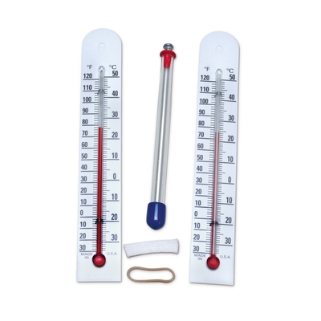
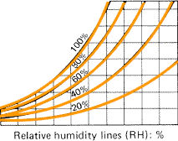
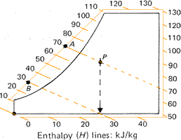
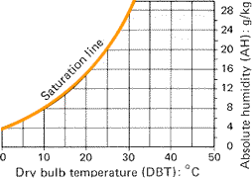
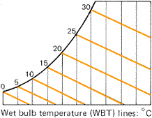
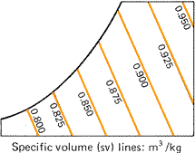
Introducing the Psychrometric Chart
Wet bulb temperature (WBT) is measured by a hygrometer (or Psychrometer). This consists of two thermometers, one measuring the DBT, the other having its bulb enclosed in a wet wick. 'Web bulb depression' is noted as the difference in the temperatures between the wet wick thermometer and the DBT. The difference happens as the wet wick thermometer is cooled down by the evaporation on the wick. The amount of evaporation is a direct indication of the moisture carrying capacity of the atmospheric air at that temperature and that lowers the WBT.
When the air is saturated, there is no evaporation, thus the DBT and WBT readings are identical, the depression is zero. In this way, the 'status point' is determined at the intersection of the vertical DBT line and the sloping WBT line of the psychrometric chart.
Specific volume (Spv) (reciprocal of density, in m³/kg) of the air-vapour mixture is indicated by another set of slightly more sloping lines on the psychrometric chart. This will be useful for the conversion of volumetric air flow quantities into mass-flow rates, eg. in air conditioning calculations.

Slide 3
Introducing the Psychrometric Chart
يتم قياس درجة حرارة البصلة الرطبة WBT بواسطة مقياس الرطوبة . يتكون المقياس من مقياسين للحرارة ، أحدهما يقيس DBT ، والآخر يحتوي على بصلة محاطة بفتيل رطب. ويلاحظ أن "انخفاض درجة الحرارة في البصلة الرطبة" هو الفرق في درجات الحرارة بين ميزان حرارة الرطب و الجاف . يحدث الفرق عندما يتم تبريد مقياس الحرارة الرطب عن طريق التبخر على الفتيل. كمية التبخر هي مؤشر مباشر على القدرة الاستيعابية للرطوبة للهواء الجوي عند درجة الحرارة هذه والتي تخفض WBT . عندما يكون الهواء مشبعا ، لا يوجد تبخر ، وبالتالي فإن قراءات DBT و WBT متطابقة ، والفرق بينهما هو صفر. وبهذه الطريقة ، يتم تحديد "نقطة الحالة" عند تقاطع خط DBT الرأسي وخط WBT المنحدر للمخطط المصردي.
يشار إلى الحجم النوعي () (Spv 1/ الكثافة (m3 / kg)، لخليط بخار الهواء بواسطة مجموعة أخرى من الخطوط المنحدرة قليلا على المخطط المصردي. سيكون هذا مفيدا لتحويل كميات تدفق الهواء الحجمي إلى معدلات تدفق الكتلة ، على سبيل المثال. في حسابات تكييف الهواء.

Slide 4
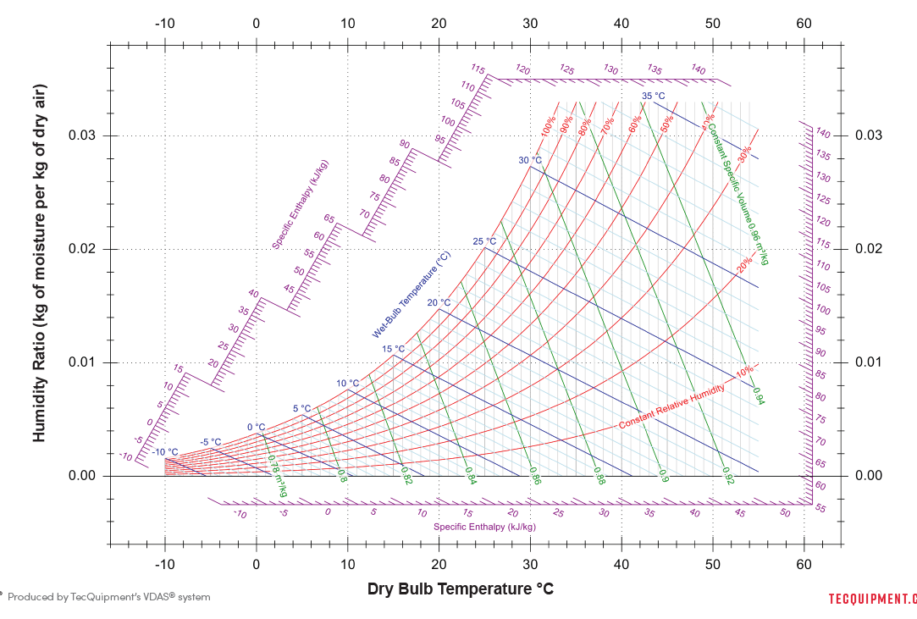
Introducing the Psychrometric Chart

Slide 5
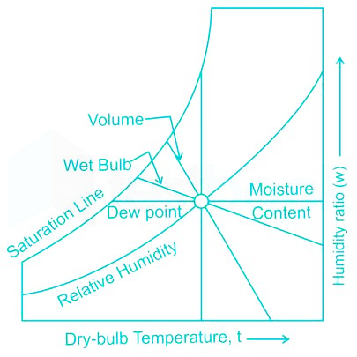
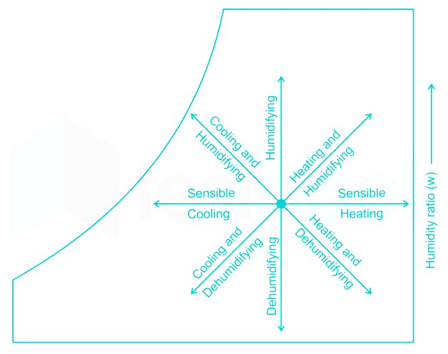
HVAC processes in Psychrometric Chart

Slide 6
Environment For Human Comfort
“Provide a comfortable environment for the occupants” sounds like a simple objective, until you start to consider the variety of factors that influence the comfort of an individual. Figure is a simplified diagram of the three main groups of factors that affect comfort.
“توفير بيئة مريحة لشاغلي المكان " يبدو وكأنه هدف بسيط، حتى تبدأ في النظر في مجموعة متنوعة من العوامل التي تؤثر على راحة الفرد. يوضح الشكل مخطط مبسط للمجموعات الرئيسية الثلاث من العوامل التي تؤثرعلى الراحة.
Attributes of the space سمات الحيز
Characteristics of the individual خصائص الفرد
Clothing and activity of the individual ملابس ونشاط الفرد

Slide 7
1. Attributes of the Space
Six attributes of the space influence comfort: thermal, air quality, acoustical, lighting, physical, and psychosocial. Of these, only the thermal conditions and air quality can be directly controlled by the HVAC system. The acoustical (noise) environment may be influenced to some extent. The lighting and architectural aspects are another field, but these can influence how the HVAC is perceived. The psychosocial environment (how people interact sociably, or unsociably!) in the space is largely dependent on the occupants, rather than the design of the space. We will briefly consider these six aspects of the space and their influence on comfort.
1. Thermal conditions include more than simply the air temperature. If the air speed is very high, the space will be considered drafty. If there is no air movement, occupants may consider the space ‘stuffy’. The air velocity in a mechanically conditioned space is largely controlled by the design of the system. On the other hand, suppose the occupants are seated by a large unshaded window. If the air temperature stays constant, they will feel very warm when the sun is shining on them and cooler when clouds hide the sun. This is a situation where the architectural design of the space affects the thermal comfort of the occupant, independently of the temperature of the space.
2. The air quality in a space is affected by pollution from the occupants and other contents of the space. This pollution is, to a greater or lesser extent, reduced by the amount of outside air brought into the space to dilute the pollutants. Typically, densely occupied spaces, like movie theatres, and heavy polluting activities, such as cooking, require a much higher amount of outside air than an office building or a residence.
3. The acoustical environment may be affected by outside traffic noise, other occupants, equipment, and the HVAC system. Design requirements are dictated by the space. A designer may have to be very careful to design a virtually silent system for a recording studio. On the other hand, the design for a noisy foundry may not require any acoustical design consideration.
4. The lighting influences the HVAC design, since all lights give off heat. The lighting also influences the occupants’ perception of comfort. If the lights are much too bright, the occupants may feel uncomfortable.
5. The physical aspects of the space that have an influence on the occupants include both the architectural design aspects of the space, and the interior design. Issues like chair comfort, the height of computer keyboards, or reflections off computer screens have no relation to the HVAC design, however they may affect how occupants perceive the overall comfort of the space.
6. The psychosocial situation, the interaction between people in the space, is not a design issue but can create strong feelings about the comfort of the space.

Slide 8
1. Attributes of the Space
ست سمات تؤثر على الراحة في الفضاء: الحرارة، نوعية الهواء، المؤثرات الصوتية، الإضاءة، الفيزيائية ، والنفسية والاجتماعية. ومن بين هذه الظروف، لا يمكن التحكم مباشرة في الظروف الحرارية وجودة الهواء إلا من خلال نظام التدفئة والتهوية وتكييف الهواء. قد تتأثر البيئة الصوتية (الضوضاء) إلى حد ما. الإضاءة والجوانب المعمارية هي مجال آخر، ولكن هذه يمكن أن تؤثر على كيفية النظر إلى التكييف. تعتمد البيئة النفسية والاجتماعية (كيف يتفاعل الناس بشكل اجتماعي، أو غير اجتماعي) في الفضاء إلى حد كبير على شاغليها، بدلا من تصميم الفضاء. وسننظر بإيجاز في هذه الجوانب الستة للمساحة وتأثيرها على الراحة.
1. تشمل الظروف الحرارية أكثر من مجرد درجة حرارة الهواء. إذا كانت سرعة الهواء عالية جدا فسوف يعتبر الفضاء مفتوحا. اما إذا لم يكن هناك حركة هوائية، قد يعتبر الفضاء "خانق". يتم التحكم إلى حد كبير في سرعة الهواء في الفضاءات المكيفة ميكانيكيا من خلال تصميم النظام. من ناحية أخرى، لنفترض أن شاغلي الفضاء يجلسون بنافذة كبيرة غير مظللة. إذا بقيت درجة حرارة الهواء ثابتة ، فسوف يشعرون بالدفء الشديد عندما تشرق الشمس عليها ويشعرون بالبرد عندما تخفي الغيوم الشمس. هذا هو الوضع الذي يؤثر فيه التصميم المعماري للفضاء على الراحة الحرارية لشاغلها ، بغض النظر عن درجة حرارة الفضاء.
2. تتأثر جودة الهواء في الفضاء بالتلوث الناجم عن شاغليه ومحتويات الفضاء الأخرى. وينخفض هذا التلوث، إلى حد كبير أو أقل، بسبب كمية الهواء الخارجي التي تدخل إلى الفضاء لتخفيف الملوثات. عادة، تتطلب المساحات المشغولة بكثافة، مثل دور السينما، والأنشطة الملوثة الثقيلة، مثل الطهي، كمية من الهواء الخارجي أعلى بكثير من مباني المكاتب أو السكن.
3. قد تتأثر البيئة الصوتية بضوضاء المرور الخارجية ، وشاغليها الآخرين ، والمعدات ، ونظام التكييف. متطلبات التصميم تعتمد على المساحة ووظيفة البناية المراد تصميمها. قد يكون المصمم حريصا جدا على تصميم نظام صامت تقريبا لاستوديو التسجيل. من ناحية أخرى، قد لا يتطلب تصميم مسبك صاخب أي اعتبار للتصميم الصوتي.
4. الإضاءة ايضا تؤثر على تصميم التكييف، لأن جميع الأضواء تزود الفضاء بالحرارة. تؤثر الإضاءة أيضا على إدراك شاغلي الحيز للراحة. إذا كانت الأضواء ساطعة للغاية ، فقد يشعر شاغلو الفضاء بعدم الارتياح.
5. الجوانب الفيزيائية للمساحة التي لها تأثير على شاغلي الفضاء تشمل كل من جوانب التصميم المعماري للمساحة، والتصميم الداخلي. قضايا مثل راحة الكراسي، وارتفاع لوحات مفاتيح الكمبيوتر، أو انعكاسات شاشات الكمبيوتر لا علاقة لها بتصميم التكييف، ومع ذلك فإنها قد تؤثر على كيفية شعورشاغلي الفضاء بالراحة الشاملة للمساحة.
6- إن الحالة النفسية الاجتماعية، والتفاعل بين الناس في الفضاء، ليست مسألة تصميم، بل يمكن أن تخلق مشاعر قوية بشأن راحة الفضاء.

Slide 9
2. Characteristics of the Individual
All people bring with them health, vulnerabilities and expectations. Their health may be excellent and they may not even notice the draft from the air conditioning. On the other hand if the occupants are patients in a doctor’s waiting room, they could perceive a cold draft as very uncomfortable and distressing. The occupants can also vary in vulnerability. For example, cool floors will likely not affect an active adult who is wearing shoes. The same floor may be uncomfortably cold for the baby who is crawling around on it. Lastly the occupants bring their expectations. When we enter a prestigious hotel, we expect it to be comfortable. When we enter an air-conditioned building in summer, we expect it to be cool. The expectations may be based on previous experience in the space or based on the visual perception of the space. For example, when you enter the changing room in the gym, you expect it to be smelly, and your expectations make you more tolerant of the reality.
كل الناس يجلبون معهم الصحة والضعف والتوقعات. صحتهم قد تكون ممتازة وأنهم قد لا ينتبهون لوجود تكييف الهواء. من ناحية أخرى إذا كان شاغلوها مرضى في غرفة انتظار الطبيب ، فيمكنهم أن ينظروا إلى القليل من البرودة على أنها غير مريحة ومؤلمة للغاية. يمكن أن يختلف شاغلوها أيضا في القابليات. على سبيل المثال، من المرجح ألا تؤثر الأرضيات الباردة على شخص بالغ نشط يرتدي حذاء. قد تكون الارضية نفسها باردة بشكل غير مريح للطفل الذي يزحف عليها. وأخيرا فإن شاغلي الفضاء يختلفون بحسب توقعاتهم. عندما ندخل فندق مرموق، نتوقع أن يكون مريحا. عندما ندخل مبنى مكيف الهواء في الصيف، نتوقع أن يكون باردا. وقد تستند التوقعات إلى الخبرة السابقة في الفضاء أو إلى الإدراك البصري للفضاء. على سبيل المثال، عند دخولك غرفة تغيير الملابس في صالة الألعاب الرياضية، تتوقع أن تكون رائحتها كريهة، وتوقعاتك تجعلك أكثر تسامحا مع الواقع.

Slide 10
3. Clothing and Activity as a function of Individual Comfort
The third group of factors influencing comfort is the amount of clothing and the activity level of the individual. If we are wearing light clothing, the space needs to be warmer for comfort than if we are heavily clothed. Similarly, when we are involved in strenuous activity, we generate considerable body heat and are comfortable with a lower space temperature. In the summer, in many business offices, managers wear suits with shirts and jackets while staff members may have bare arms, and light clothing. The same space may be thermally comfortable to one group and uncomfortable to the other.
المجموعة الثالثة من العوامل التي تؤثر على الراحة هي كمية الملابس ومستوى نشاط الفرد. إذا كنا نرتدي ملابس خفيفة ، فيجب أن يكون الفضاء أكثر دفئا مما لو كنا نرتدي ملابس ثقيلة لكي نشعر بالراحة. وبالمثل، عندما نشارك في نشاط شاق، ويتم توليد حرارة كبيرة من الاجسام فانها تكون مريحة مع انخفاض درجة حرارة الفضاء. وفي الصيف، يرتدي المديرون في العديد من مكاتب الأعمال بدلات مع قمصان وسترات بينما قد يرتدي باقي الموظفين قمصان ذات اكمام قصيرة وملابس خفيفة. قد تكون نفس المساحة مريحة حراريا لمجموعة واحدة وغير مريحة للمجموعة الأخرى.

Slide 11
Thermal comfort
Thermal comfort defined by ASHRAE as: that condition of mind which expresses satisfaction with the thermal environment and is assessed by subjective evaluation.” There is no way “state of mind” can be measured.
As a result, all comfort data are based on researchers asking questions about particular situations, to build a numerical model of comfort conditions. The model is based on answers to questions by many people under many different experimental conditions.
تعرف الراحة الحرارية بواسطة ASHRAE بأنها: تلك الحالة الذهنية التي تعبر عن الرضا عن البيئة الحرارية ويتم تقييمها من خلال التقييم الذاتي. التقييم." لا توجد طريقة يمكن قياس "الحالة الذهنية". ونتيجة لذلك، تستند جميع بيانات الراحة إلى الباحثين الذين يطرحون أسئلة حول حالات معينة، لبناء نموذج رقمي لظروف الراحة. ويستند النموذج على إجابات على أسئلة كثير من الناس في ظل العديد من الظروف التجريبية المختلفة.

Slide 12
Factors Influencing Thermal Comfort
There are seven factors affecting the thermal comfort:
Personal
1. Activity level
2. Clothing
Individual Characteristics
3. Expectation
Environmental Conditions and Architectural Effects
4. Air temperature
5. Radiant temperature
6. Humidity
7. Air speed
1. Activity Level
The human body continuously produces heat through a process call “metabolism.” This heat must be emitted from the body to maintain a fairly constant core temperature, and ideally, a comfortable skin temperature. We produce heat at a minimum rate when asleep. As activity increases, from sitting to walking to running, so the metabolic heat produced increases. The standard measure of activity level is the “met.” One met is the metabolic rate (heat output per unit area of skin) for an individual who is seated and at rest. Typical activity levels and the corresponding met values are shown in table 1.
Table1. Typical Metabolic Heat Generation for Various Activities (Standard 55,Normative Appendix A, Extracted data) ∗1met = 50 kcal/h ·m2
ينتج جسم الإنسان الحرارة باستمرار من خلال عملية تسمى "التمثيل الغذائي". يجب أن تنبعث هذه الحرارة من الجسم للحفاظ على درجة حرارته ثابتة إلى حد ما ، لتكون درجة حرارة البشرة مريحة. نحن ننتج الحرارة باقل معدل عند النوم. مع زيادة النشاط ، من الجلوس إلى المشي إلى الجري ، تزداد الحرارة الأيضية المنتجة. المقياس القياسي لمستوى النشاط هو “met". وحدة واحدة تعادل معدل الأيض (الناتج الحراري لكل وحدة مساحة من الجلد) للفرد الذي يجلس وفي حالة راحة. ويبين الجدول 1 مستويات النشاط النموذجية والقيم المقابلة لها.

Slide 13
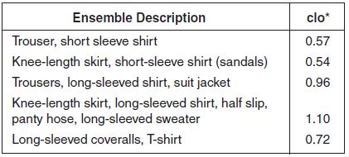
Factors Influencing Thermal Comfort
2. Clothing
In occupied spaces, clothing acts as an insulator, slowing the heat loss from the body. If you are wearing clothing that is an effective insulator, you can withstand, and feel comfortable in lower temperatures. Due to the large variety of materials, weights, and weave of fabrics, clothing estimates are just rough estimates. Each article has an insulating value, unit “clo.”
For example: a long-sleeved sweat shirt is 0.34 clo, straight trousers (thin) are 0.15 clo, light underwear is 0.04 clo, ankle-length athletic socks are 0.02 clo, and sandals are 0.02 clo. These clo values can be added to give an overall clothing insulation value. In this case, the preceding set of clothes has an overall clothing insulation value of 0.57 clo. Typical values for clothing ensembles are shown in table.2. All include shoes, socks, and light underwear.
The comfortable conditions varies between 0.5 clo and 1.0 clo. As you can see from table2, 0.5 clo is very light clothing, and 1.0 clo is heavy indoor clothing.
في الأماكن المشغولة ، تعمل الملابس كعازل ، مما يؤدي إلى إبطاء فقدان الحرارة من الجسم. إذا كنت ترتدي ملابس جيدة العزل، فيمكنك الصمود والشعور بالراحة في درجات الحرارة المنخفضة. نظرا للتنوع الكبير في المواد والأوزان ونسج الأقمشة ، فإن تقديرات الملابس هي مجرد تقديرات تقريبية. كل نوع له قيمة للعزل ، وحدته ""clo. على سبيل المثال: قميص ذو الأكمام الطويلة هو 0.34 clo ، والسراويل المستقيمة (الرقيقة) هي 0.15 clo ، والملابس الداخلية الخفيفة هي 0.04 clo ، والجوارب الرياضية بطول الكاحل هي 0.02 clo ، والصنادل هي 0.02 clo. يمكن جمع قيم clo هذه لإعطاء قيمة عزل الملابس الشاملة. في هذه الحالة ، تحتوي المجموعة السابقة من الملابس على قيمة عزل إجمالية للملابس تبلغ 0.57 clo. ويبين الجدول(2) القيم النموذجية لمجموعات الملابس. وتشمل الأحذية والجوارب والملابس الداخلية الخفيفة. تتراوح الظروف المريحة بين 0.5 clo و 1.0 clo. كما ترون من الجدول 2 ، 0.5 clo هي ملابس خفيفة جدا ، و 1.0 clo هي ملابس داخلية ثقيلة.
Table2. Typical Insulation Values for Clothing Ensembles (Standard 55, Appendix B,Table B-1, extracted data) ∗1 clo = 0155m2 ·K/W

Slide 14
Factors Influencing Thermal Comfort
3. Occupants’ Expectations
People’s expectations affect their perception of comfort in a building. Consider the following three scenarios that all occur on a very hot day:
- A person walks into an air-conditioned office building. The person expects the building to be thermally comfortable.
- A person walks into a prestigious hotel. The person expects it to be cool, regardless of the outside temperature.
- A person walks into an economical apartment building with obvious natural ventilation and open windows. The person has lower expectations for a cool environment. The person anticipates, even hopes, that it will be cooler inside, but not to the same extent as the air-conditioned office building
or the hotel.
4. Air Temperature
When we are referring to air temperature in the context of thermal comfort, we are talking about the temperature in the space where the person is located. This temperature can vary from head to toe and can vary with time.
3. تؤثر توقعات الناس على إدراكهم للراحة في المبنى. ضع في اعتبارك السيناريوهات الثلاثة التالية التي تحدث جميعها في يوم حار جدا: - يدخل شخص إلى مبنى مكاتب مكيف. يتوقع الشخص أن يكون المبنى مريحا حراريا. - شخص يدخل إلى فندق مرموق. يتوقع الشخص أن يكون باردا ، بغض النظر عن درجة الحرارة الخارجية. - يدخل الشخص إلى مبنى سكني اقتصادي مع تهوية طبيعية واضحة ونوافذ مفتوحة. الشخص لديه توقعات أقل لبيئة باردة. يتوقع الشخص ، بل ويأمل ، أن يكون أكثر برودة في الداخل ، ولكن ليس بنفس القدر مثل مبنى المكاتب المكيف أو الفندق.
4. عندما نشير إلى درجة حرارة الهواء في سياق الراحة الحرارية ، فإننا نتحدث عن درجة الحرارة في الفضاء الذي يوجد فيه الشخص. يمكن أن تختلف درجة الحرارة هذه من الرأس إلى أخمص القدمين ويمكن أن تختلف مع مرور الوقت.

Slide 15
Factors Influencing Thermal Comfort
5. Radiant Temperature
Radiant heat is heat that is transmitted from a hotter body to a cooler body with no effect on the intervening space. An example of radiant heat transfer occurs when the sun is shining on you. In an occupied space, the floor, walls and ceiling may be at a temperature that is very close to the air temperature. For internal spaces, where the temperature of the walls, floor and ceiling are almost the same as the air temperature, the radiant temperature will be constant in all directions and virtually the same as the air temperature. When a person is sitting close to a large window on a cold, cloudy, winter
day, the average radiant temperature may be significantly lower than the air temperature. Similarly, in spaces with radiant floors or other forms of radiant heating, the average radiant temperature will be above the air temperature during the heating season.
5. الحرارة المشعة هي الحرارة التي تنتقل من جسم أكثر سخونة إلى جسم أكثر برودة دون أي تأثير على المساحة المتداخلة. مثال على نقل الحرارة المشع يحدث عندما تكون الشمس مشرقة عليك. في المساحة المشغولة ، قد تكون الأرضية والجدران والسقف عند درجة حرارة قريبة جدا من درجة حرارة الهواء. بالنسبة للمساحات الداخلية ، حيث تكون درجة حرارة الجدران والأرضية والسقف هي نفسها تقريبا درجة حرارة الهواء ، ستكون درجة الحرارة المشعة ثابتة في جميع الاتجاهات وتقريبا نفس درجة حرارة الهواء. عندما يجلس الشخص بالقرب من نافذة كبيرة في يوم بارد وغائم وشتوي ، قد يكون متوسط درجة الحرارة المشعة أقل بكثير من درجة حرارة الهواء. وبالمثل ، في المساحات ذات الأرضيات المشعة أو غيرها من أشكال التدفئة المشعة ، سيكون متوسط درجة الحرارة المشعة أعلى من درجة حرارة الهواء خلال موسم التدفئة.

Slide 16
Factors Influencing Thermal Comfort
6. Humidity
Low humidity: For some people, low humidity can cause specific problems, like dry skin, dry eyes, and static electricity. However, low humidity does not generally cause thermal discomfort. Standard 55 does not define minimum humidity as an issue of thermal discomfort, nor does it address those individuals who have severe responses to low humidity.
High humidity: Standard 55 does define the maximum humidity ratio for comfort at 0.012 kg/kg which is also 12 g/kg. This level of moisture in the air can also cause serious mold problems in the building and to its contents, since it is equivalent to 100% relative humidity at 17 C.
7. Air Speed
The higher the air speed over a person’s body, the greater the cooling effect. Air velocity that exceeds 0.2 meters per second (m/s), or cool temperatures combined with any air movement, may cause discomfort—a draft. Drafts are most noticeable when they blow across the feet and/or the head level, because individuals tend to have less protection from clothing in these areas of their body.
6. الرطوبة المنخفضة: يمكن أن تسبب الرطوبة المنخفضة مشاكل محددة لبعض الأشخاص ، مثل جفاف الجلد وجفاف العين والكهرباء الساكنة. ومع ذلك ، فإن الرطوبة المنخفضة لا تسبب عموما عدم الراحة الحرارية. لا يعتبر المعيار 55 الحد الأدنى من الرطوبة على أنه مشكلة مسببة لعدم الراحة الحرارية ، ولا يعالج الأفراد الذين لديهم استجابات شديدة للرطوبة المنخفضة.
الرطوبة العالية: يحدد المعيار 55 نسبة الرطوبة القصوى للراحة عند 12غم / كغم. هذا المستوى من الرطوبة في الهواء يمكن أن يسبب أيضا مشاكل خطيرة مثل العفن في المبنى ومحتوياته ، لأنه يعادل الرطوبة النسبية بنسبة 100 ٪ عند 17 درجة مئوية.
7. كلما زادت سرعة الهواء فوق جسم الشخص ، زاد تأثير التبريد. سرعة الهواء التي تتجاوز 0.2 متر في الثانية (م / ث) ، أو درجات الحرارة الباردة جنبا إلى جنب مع أي حركة هواء ، قد تسبب عدم الراحة . تكون التيارات الهوائية أكثر وضوحا عندما تهب عبر القدمين و / أو مستوى الرأس ، لأن الأفراد عادة ما يرتدون ملابس اقل في هذه المناطق من الجسم.

Slide 17
Conditions for Comfort
Standard 55 deals with indoor thermal comfort in normal living environments and office-type environments. It does not deal with occupancy periods of less than 15 minutes.
The Standard recognizes that individual perceptions of comfort can be significantly modified by prior exposure. For example, consider people coming into a building that is air-conditioned to 28 C on a very hot day, when it is 40 C outside. The building is obviously cooler as they enter it, a pleasant experience. After they have been in the building for half an hour, they will have adjusted and will probably consider the building excessively warm.
When considering issues of comfort, the Standard addresses two situations:
1. Buildings with occupant-operable windows
2. Buildings with mechanically conditioned spaces.
يتعامل المعيار 55 مع الراحة الحرارية الداخلية في بيئات المعيشة العادية والبيئات المكتبية. لا يتعامل مع فترات الإشغال التي تقل عن 15 دقيقة. يعترف المعيار بأن التصورات الفردية للراحة يمكن تعديلها بشكل كبير من خلال التعرض المسبق. على سبيل المثال ، الأشخاص الذين يدخلون إلى مبنى مكيف الهواء إلى 28 درجة مئوية في يوم حار جدا ، عندما يكون 40 درجة مئوية في الخارج. من الواضح أنهم يعتبرون المبنى أكثر برودة عند دخولهم إليه ، وهي تجربة ممتعة. بعد أن يكونوا في المبنى لمدة نصف ساعة ، ربما يعتبرون المبنى دافئا بشكل مفرط.
عند النظر في قضايا الراحة ، يعالج المعيار حالتين:
1. المباني ذات النوافذ القابلة للفتح
2. المباني ذات المساحات المكيفة ميكانيكيا.

Slide 18
Buildings with Occupant-Operable Windows
People behave differently when they have windows they can control. They have different, less demanding, expectations due to their knowledge of the external environment and their control over the windows. They will also choose how they dress, knowing that the building temperatures will be significantly influenced by external temperatures.
Figure 3, shows the acceptable range of “indoor operative temperatures” plotted against “mean monthly air temperature” for
Activity levels of 1.0 to 1.3 met
Person not in direct sunlight
Air velocity below 0.2 m/s
No specific clothing ensemble values
يتصرف الناس بشكل مختلف عندما يكون لديهم نوافذ يمكنهم التحكم فيها. لديهم توقعات مختلفة وأقل تطلبا بسبب معرفتهم بالبيئة الخارجية وسيطرتهم على النوافذ. سيختارون أيضا كيفية ارتدائهم ، مع العلم أن درجات حرارة المبنى ستتأثر بشكل كبير بدرجات الحرارة الخارجية. يوضح الشكل 3 النطاق المقبول ل "درجات الحرارة التشغيلية الداخلية" المرسومة مقابل "متوسط درجة حرارة الهواء الشهرية" لمستويات النشاط من 1.0 إلى 1.3 met , شخص ليس في ضوء الشمس المباشر , سرعة الهواء أقل من 0.2 م / ث لا توجد قيم محددة لمجموعة الملابس

Slide 19
Buildings with Occupant-Operable Windows
This acceptable range is called the comfort envelope. The indoor operative temperature is the average of the air temperature and radiant temperature.
The mean monthly outdoor temperature is the average of the hourly temperatures; data is normally available from government environmental-monitoring departments.
The chart only goes down to a mean monthly temperature of 10 C, indicating that operant-controlled windows (opening windows) do not provide acceptable thermal comfort conditions in cooler climates during the winter.
The plot shows the range of comfortable operative temperatures for 80% acceptability, the normal situation, and a narrower comfort band that will provide a higher standard of comfort, 90% acceptability. For example, for a location with a maximum summer mean-monthly temperature of 20 C, the range for 80% acceptability is between 20.5 C and 27.5 C.
Note that the normal situation suggests that 20% of the occupants, or 1 in 5, will not find the thermal conditions acceptable!
يسمى هذا النطاق المقبول بظروف الراحة. درجة حرارة التشغيل الداخلية هي متوسط درجة حرارة الهواء ودرجة الحرارة المشعة. متوسط درجة الحرارة الشهرية في الهواء الطلق هو متوسط درجات الحرارة كل ساعة. وعادة ما تكون البيانات متاحة من الإدارات الحكومية لرصد البيئة. ينخفض الرسم البياني فقط إلى متوسط درجة حرارة شهرية يبلغ 10 درجات مئوية ، مما يشير إلى أن النوافذ التي يتم التحكم فيها بالتشغيل (النوافذ المفتوحة) لا توفر ظروف راحة حرارية مقبولة في المناخات الأكثر برودة خلال فصل الشتاء. يوضح المخطط نطاق درجات الحرارة التشغيلية المريحة للحصول على قبول بنسبة 80٪ ، والوضع الطبيعي ، ونطاق الراحة الأضيق الذي سيوفر مستوى أعلى من الراحة ، وقابلية القبول بنسبة 90٪. على سبيل المثال ، بالنسبة لموقع يبلغ متوسط درجة حرارته الشهرية القصوى في الصيف 20 درجة مئوية ، فإن نطاق القبول بنسبة 80٪ يتراوح بين 20.5 درجة مئوية و 27.5 درجة مئوية.

Slide 20
Buildings with Mechanically Conditioned Spaces
Mechanically conditioned spaces are arranged into three classes:
Class A – high comfort
Class B – normal comfort
Class C – relaxed standard of comfort
Standard 55 includes comfort charts for Class B spaces only. To calculate comfort conditions for Classes A and C, the designer uses a BASIC computer program. The BASIC program listing is included in Standard 55, Appendix D.
The Class B thermal limits are based on 80% acceptability, leaving about 10% of the occupants not comfortable due to the overall thermal conditions and 10% not comfortable due to local thermal discomfort.
Class B Comfort Criteria
The Standard provides a psychrometric chart, Figure 4, showing acceptable conditions for a Class B space for:
Activity between 1.0 and 1.3 met
Clothing 0.5 to 1.0 clo
The air speed is to be below 0.2 m/s
The person must not be in direct sunlight
For spaces where it is reasonable to assume that clothing will be around 0.5 clo in the summer, and a design humidity of between 40% and 50%, the acceptable conditions, the comfort envelope, will be within the heavy lines on the chart.

Slide 21
Buildings with Mechanically Conditioned Spaces
يتم ترتيب المساحات المكيفة ميكانيكيا في ثلاث فئات:
الفئة (A) الراحة العالية - الفئة (B) الراحة العادية - الفئة (C) مستوى الراحة والاسترخاء
يتضمن المعيار المريح للراحة القياسي 55 مخططات الراحة لمساحات الفئة B فقط. لحساب ظروف الراحة للفئتين A و C ، يستخدم المصمم برنامج كمبيوتر خاص وهو مدرج كملحق في المعيار 55. تعتمد الحدود الحرارية للفئة B على مقبولية بنسبة 80٪ ، مما يترك حوالي 10٪ من شاغلي الحيز غير مرتاحين بسبب الظروف الحرارية العامة و 10٪ غير مرتاحين بسبب عدم الراحة الحرارية المحلية.
الشكل 4 ، يوضح الشروط المقبولة لمساحة الفئة B على افتراض:
النشاط بين 1.0 و 1.3 met
تلبية الملابس 0.5 إلى 1.0 clo
يجب أن تكون سرعة الهواء أقل من 0.2 م / ث
يجب ألا يكون الشخص في ضوء الشمس المباشر
للمساحات التي يكون من المعقول فيها افتراض أن الملابس ستكون حوالي 0.5 clo في الصيف ، والرطوبة النسبية التصميمية بين 40٪ و 50٪ ، فإن الظروف المقبولة للراحة ، ستكون ضمن الخطوط الغامقة على الرسم البياني.

Slide 22
Buildings with Mechanically Conditioned Spaces

Slide 23
Buildings with Mechanically Conditioned Spaces
Remember that the chart is for 80% acceptability, although ideally 100% of the occupants would find the conditions thermally acceptable. The occupants do have some limited flexibility with clothing in most situations. The ideal situation, but prohibitively expensive in most cases, is to provide all the occupants with their own temperature control.
Example 1: Let us suppose we wish to minimize the size of the air-conditioning plant; then we could choose design conditions of 27 C at 50% relative humidity (rh), and 28 C at 40% rh. It must be recognized that when the designer designs on the limit, it means that more people are likely to be uncomfortable than if the designer chooses to design for the center of the comfort temperature band.
Example 2: Let us consider a different situation, a prestige office building with, at the design stage, unknown tenants. Here we should allow for both light dress and full suits, the full range 0.5 to 1.0 clo. If the design relative humidity is to be 50%, then we should select the area of overlap and choose 24.5 C as our design temperature.
Example 3: As a third example let us consider a desert town with an outside design-condition of 35 C and 20% relative humidity. If we pass the incoming air over a suitably sized evaporative cooler, the air will be cooled and humidified to 25 C and 40% which is nicely within the comfort zone for people with 0.5 clo. In this case, we can achieve acceptable thermal comfort for supply ventilation using an evaporative cooler.

Slide 24
Buildings with Mechanically Conditioned Spaces
تذكر أن الرسم البياني مقبول بنسبة 80٪ ، على الرغم من أنه من الناحية المثالية ، فإن 100٪ من شاغلي الفضاء سيجدون الظروف مقبولة حراريا. يتمتع شاغلو الحيز ببعض المرونة المحدودة مع الملابس في معظم الحالات. الوضع المثالي هو السماح لجميع المستخدمين بالتحكم في درجة الحرارة الخاصة بهم، ولكنه مكلف للغاية في معظم الحالات ،.
مثال 1: لنفترض أننا نرغب في تقليل حجم محطة تكييف الهواء إلى الحد الأدنى؛ يمكننا اختيار ظروف التصميم من 27 درجة مئوية عند رطوبة نسبية 50٪ rh ، و 28 C عند 40٪ rh . يجب الاعتراف بأنه عندما يصمم المصمم على الحد الأقصى ، فهذا يعني أن المزيد من الناس من المرجح أن يكونوا غير مرتاحين مما لو اختار المصمم التصميم لمركز نطاق درجة حرارة الراحة.
مثال 2: دعونا نفكر في وضع مختلف ، مبنى مكاتب مرموق مع مستأجرين غير معروفين في مرحلة التصميم . هنا يجب أن نسمح لكل من الملابس الخفيفة والبدلات الكاملة ، والنطاق الكامل 0.5 إلى 1.0 clo . إذا كانت الرطوبة النسبية للتصميم هي 50٪ ، فيجب علينا تحديد منطقة التداخل واختيار 24.5 درجة مئوية كدرجة حرارة التصميم لدينا.
مثال 3: كمثال ثالث دعونا نفكر في مدينة صحراوية ذات حالة تصميم خارجية تبلغ 35 درجة مئوية ورطوبة نسبية 20٪. إذا مررنا الهواء الوارد فوق مبرد تبخيري مناسب الحجم ، تبريد الهواء وترطيبه إلى 25 درجة مئوية و 40٪ وهو ما يقع بشكل جيد داخل منطقة الراحة للأشخاص الذين لديهم 0.5 كلو. في هذه الحالة ، يمكننا تحقيق راحة حرارية مقبولة لتهوية الفضاء باستخدام مبرد تبخيري.

Slide 25
Managing Under Less Than Ideal Conditions
Elevated Air Speed
Increasing the air speed over the body causes increased cooling. Elevated air speed can be used to advantage to offset excessive space temperatures. The temperature limits specified are increased by up to 3 C, as long as the air
speed is within the occupant’s control and limited to below 0.8 m/s.
The personal desk fan provides a simple example of placing air speed under individual control. For example, in the case of a naturally ventilated space where the acceptable temperature range was 21 C to 26.5 C, the acceptable temperature range would be increased to a higher range of 21 C to 29.5 C with the addition of a fan that was controlled by the occupant.
Draft
Draft discomfort depends on air temperature, velocity and turbulence. In general the steadier the draft the less the discomfort—it does not draw attention to itself so much! People are much more sensitive to cold drafts than they are to warm drafts. As a result the same velocity of air may produce complaints of cold drafts while cooling in the summer but no complaints when heating in the winter.
Vertical Temperature Difference
Vertical temperature difference between feet and head typically occurs in heated buildings. Warm air is less dense and tends to rise. Therefore, a warm air supply tends to rise, leaving the lower portion of the space cooler.
Also, many buildings in cool climates have a poorly insulated floor slab-ongrade, which makes for a cold floor and cool air just above the floor. The variation in air temperature from feet to head is generally acceptable as long as it does not exceed 3 C.
Floor Surface Temperatures
Floor surface temperatures should be within the range 19–29 C for people wearing shoes and not sitting on the floor. The maximum temperature limits the amount of heat that can be provided by a heated (radiant) floor. The minimum temperature, 19 C, is much higher than most designers realize! Note that a cold floor can make it impossible to produce thermal comfort, regardless of the temperature of the space.

Slide 26
Managing Under Less Than Ideal Conditions
ارتفاع سرعة الهواء: تؤدي زيادة سرعة الهواء فوق الجسم إلى زيادة التبريد. يمكن استخدام سرعة الهواء المرتفعة للاستفادة من درجات حرارة الفضاء الزائدة. يتم زيادة حدود درجة الحرارة المحددة بنسبة تصل إلى 3 درجات مئوية ، طالما أن سرعة الهواء ضمن سيطرة شاغل الحيز وتقتصر على أقل من 0.8 م / ث. توفر مروحة المكتب الشخصية مثالا بسيطا على وضع سرعة الهواء تحت التحكم الفردي. على سبيل المثال ، في حالة مساحة ذات تهوية طبيعية حيث كان نطاق درجة الحرارة المقبولة من 21 درجة مئوية إلى 26.5 درجة مئوية ، سيتم زيادة نطاق درجة الحرارة المقبولة إلى نطاق أعلى من 21 درجة مئوية إلى 29.5 درجة مئوية مع إضافة مروحة يتحكم فيها المستخدم.
التيار الهوائي : الانزعاج من تيار الهواء يعتمد على درجة حرارة الهواء والسرعة والاضطراب. بشكل عام ، كلما كان التيارأكثر ثباتا كلما قل الانزعاج – يكون التيار غير ملفت للانتباه! الناس أكثر حساسية للتيار البارد من الدافئ. ونتيجة لذلك ، قد تنتج نفس سرعة الهواء شكاوى من التيارات الباردة أثناء التبريد في الصيف ولكن لا توجد شكاوى عند التدفئة في فصل الشتاء.
فرق درجة الحرارة العمودي : يحدث فرق درجة الحرارة العمودي بين القدمين والرأس عادة في المباني المدفأة. الهواء الدافئ أقل كثافة ويميل إلى الارتفاع. لذلك ، يميل الهواء الدافئ المجهز إلى الارتفاع ، تاركا الجزء السفلي من المساحة أكثر برودة. تكون ارضيات العديد من المباني في المناخات الباردة غير معزولة بشكل جيد ، مما يجعل الأرضية باردة والهواء القريب من الارض بارد ايضا. التباين في درجة حرارة الهواء من القدمين إلى الرأس مقبول بشكل عام طالما أنه لا يتجاوز 3 درجات مئوية.
درجات حرارة الأرضية: يجب أن تكون درجات حرارة الأرضية ضمن النطاق 19-29 درجة مئوية للأشخاص الذين يرتدون الأحذية ولا يجلسون على الأرض. تحد درجة الحرارة القصوى من كمية الحرارة التي يمكن توليدها بواسطة أرضية ساخنة (مشعة). درجة الحرارة الدنيا ، 19 درجة مئوية ، أعلى بكثير مما يدركه معظم المصممين! لاحظ أن الأرضية الباردة يمكن أن تجعل من المستحيل إنتاج الراحة الحرارية ، بغض النظر عن درجة حرارة الحيز المكيف.

Slide 27
Managing Under Less Than Ideal Conditions
Cyclic Temperature Changes
In a space that is controlled by an on/off thermostat that reacts slowly to temperature change, the space can experience a significant temperature range in a short time. The occupants can perceive this variation as discomfort.
When the temperature cycles up and down fairly regularly with time, with a cycle time of less than 15 minutes, the temperature range should be limited to a range of 1 C.
Radiant Temperature Variation
Radiant temperature variation is acceptable, within limits. People are generally quite accepting of a warm wall, but warm ceilings are a source of discomfort if the ceiling radiant temperature is more than 5 C above the general radiant
temperature. A poorly insulated roof in a hot sunny climate can cause very uncomfortable conditions due to the high radiant temperature of the ceiling.
تغيرات درجة الحرارة الدورية: في الفضاء الذي يتم التحكم فيه بواسطة منظم حرارة يتفاعل ببطء مع تغير درجة الحرارة ، يمكن أن تواجه المساحة نطاقا كبيرا لدرجة الحرارة في وقت قصير. يمكن لشاغلي البناية أن ينظروا إلى هذا الاختلاف على أنه عدم ارتياح. عندما تدور درجة الحرارة صعودا وهبوطا بانتظام إلى حد ما مع مرور الوقت ، مع وقت دورة أقل من 15 دقيقة ، يجب أن يقتصر نطاق درجة الحرارة على نطاق 1 درجة مئوية.
التباين في درجة الحرارة المشعة : تباين درجة الحرارة المشع مقبول ، ضمن حدود. عادة ما يتقبل الناس تماما الجدار الدافئ ، لكن الأسقف الدافئة هي مصدر إزعاج إذا كانت درجة حرارة السقف المشعة أكثر من 5 درجات مئوية فوق درجة الحرارة المشعة العامة. يمكن أن يسبب السقف المعزول بشكل غير جيد في مناخ مشمس حار ظروفا غير مريحة للغاية بسبب ارتفاع درجة الحرارة المشعة للسقف.

Slide 28
Requirements of Non-Standard Groups
This has been a very brief look at the variations in thermal conditions that can influence the basic comfort charts in Figures 1 and 2. There has been no mention of different requirements for different age groups or sexes. Most research is done on healthy adults, and Standard 55 admits this fact by noting that there is little data on the comfort requirements for children, the disabled or the infirm.
However, most research on differences between groups indicates that different acceptability is due to different behavior, rather than different thermal comfort requirements. For example, elderly people often like a warmer temperature than younger people do. This is reasonable, since the elderly tend to be much less active, resulting in a lower met rate. In a similar way, women are thought to prefer a warmer temperature than men, but comparative studies indicate that the reason for the difference is that women wear a lower clo value ensemble of clothes.
Lastly there is the idea that people prefer their space to be cooler in summer and warmer in winter. Consider a one-level house. In summer, it is hot and sunny outside. As a result, the walls and roof become much warmer than they
are in cooler weather. For the occupant, the radiant temperature is higher, and therefore, to maintain the same thermal conditions, the air temperature needs to be lower. Conversely, in cold winter weather, the walls, windows, and ceilings become cooler and the occupant will need a higher air temperature to maintain the same level of comfort.
كانت هذه نظرة موجزة جدا على الاختلافات في الظروف الحرارية التي يمكن أن تؤثر على مخططات الراحة الأساسية في الشكلين 1 و 2. ولم التطرق لمتطلبات مختلفة لمختلف الفئات العمرية أو الجنسين. يتم إجراء معظم الأبحاث على البالغين الأصحاء ، ويعترف المعيار 55 بهذه الحقيقة من خلال ملاحظة أن هناك القليل من البيانات حول متطلبات الراحة للأطفال أو المعاقين أو العجزة.
ومع ذلك ، تشير معظم الأبحاث حول الاختلافات بين المجموعات إلى أن القبول المختلف يرجع إلى سلوك مختلف ، غبر ناتج عن اختلاف متطلبات الراحة الحرارية. على سبيل المثال ، غالبا ما يحب كبار السن درجة حرارة أكثر دفئا من الأشخاص الأصغر سنا. هذا أمر معقول ، لأن كبار السن يميلون إلى أن يكونوا أقل نشاطا بكثير ، مما يؤدي إلى انخفاض معدل الايض. بطريقة مماثلة ، يعتقد أن النساء يفضلن درجة حرارة أكثر دفئا من الرجال ، لكن الدراسات المقارنة تشير إلى أن سبب الاختلاف هو أن النساء يرتدين مجموعة أقل قيمة clo من الملابس مقارنة بالرجال.
أخيرا ، هناك فكرة أن الناس يفضلون أن تكون مساحاتهم أكثر برودة في الصيف وأكثر دفئا في الشتاء. لنفترض في منزل من طابق واحد. في الصيف ، يكون الجو حارا ومشمسا في الخارج. ونتيجة لذلك ، تصبح الجدران والسقف أكثر دفئا مما هي عليه في الطقس البارد. بالنسبة للمستخدم ، تكون درجة الحرارة المشعة أعلى ، وبالتالي ، للحفاظ على نفس الظروف الحرارية ، يجب أن تكون درجة حرارة الهواء أقل. على العكس من ذلك ، في الطقس الشتوي البارد ، تصبح الجدران والنوافذ والسقوف أكثر برودة وسيحتاج المستخدم إلى درجة حرارة هواء أعلى للحفاظ على نفس المستوى من الراحة.

Slide 29
HVAC
Next lecture: Heating load calculations
Thank you very much

